Slide 1
Seminář pro příjemce - MAS
Praha 10. 4. 2024

Slide 2
Program
01
Zahájení
02
Aktuální stav projektů MAS
03
Změny v PŽP
04
Nejčastější chyby v projektech

Slide 3
Program
05
Informace k novým projektům
06
Diskuse
07
Informace ŘO IROP

Slide 4
01
Zahájení

Slide 5
Pokyny
seminář bude nahráván a nahrávka spolu s prezentací budou k dispozici na webových stránkách OPTP (https://www.dotaceeu.cz/cs/microsites/op-technicka-pomoc/optp-2021-2027)
po celou dobu jednání mějte vypnutou kameru a mikrofon
dotazy pokládejte průběžně, využijte tlačítko „ruky“
po vyvolání si zapněte mikrofon a po položení dotazu ho zase vypněte
pokud možno v rámci jedné MAS sdílejte jedno připojení
prosíme nepoužívejte chat, nebude prostor na odpovídání dotazů

Slide 6
02
Aktuální stav projektů MAS

Slide 7
Administrace projektů
žádosti o podporu jsou podávány průběžně, zbývá podat už jen cca 1/5 projektů
u prvních MAS činila doba administrace (od registrace do vydání PA) cca 2 měsíce, nyní se pohybuje kolem 3 - 4 týdnů
většinou každou žádost o podporu musíme vrátit k doplnění, některé i 3x
projekty MAS má na starost celkem 7 projektových manažerů

Slide 8
Rozdělení dosud nepodaných projektů
PM
Kuchaříková | Šlemendová | Pecháčková | Charvát | Beranová | Neudeková | Lhotková
Hlubocko-Lišovsko | Rozvoj Krnovska | Poodří | Partnerství venkova | Nad Orlicí | Šternbersko | Vladař
Brdy-Vltava | Svitava | Valašsko – Horní Vsacko | Dolní Poolšaví | Vincenze Priessnitze | Šumperský venkov | Otevřené zahrady Jičínska
Podhůří Železných hor | Boskovicko plus | Podhostýnska |  | Královská stezka | Hrušovansko | Mezi Úpou a Metují
Mikulovsko | Český Západ | Lašsko |  | Sokolovsko | Jablunkovsko | Třeboňsko
Pomalší | Via rustica | Opavsko |  | MAS 21 | Staroměstsko
Strakonicko | Radbuza | Hrubý Jeseník |  |  | Střední Haná
 |  |  |  |  | Oslavka
6 | 6 | 6 | 2 | 5 | 7 | 4

Slide 9
Stav k 19. 3. 2024
Uzavřené právní akty
Zazávazkováno
Proplaceno
117
310 mil. Kč
52,4 mil. Kč
Průměrná výše podaných ŽOP
Nejvyšší ŽOP
Nejnižší ŽOP
717 000 Kč
1,867 mil. Kč
101 000 Kč

Slide 10
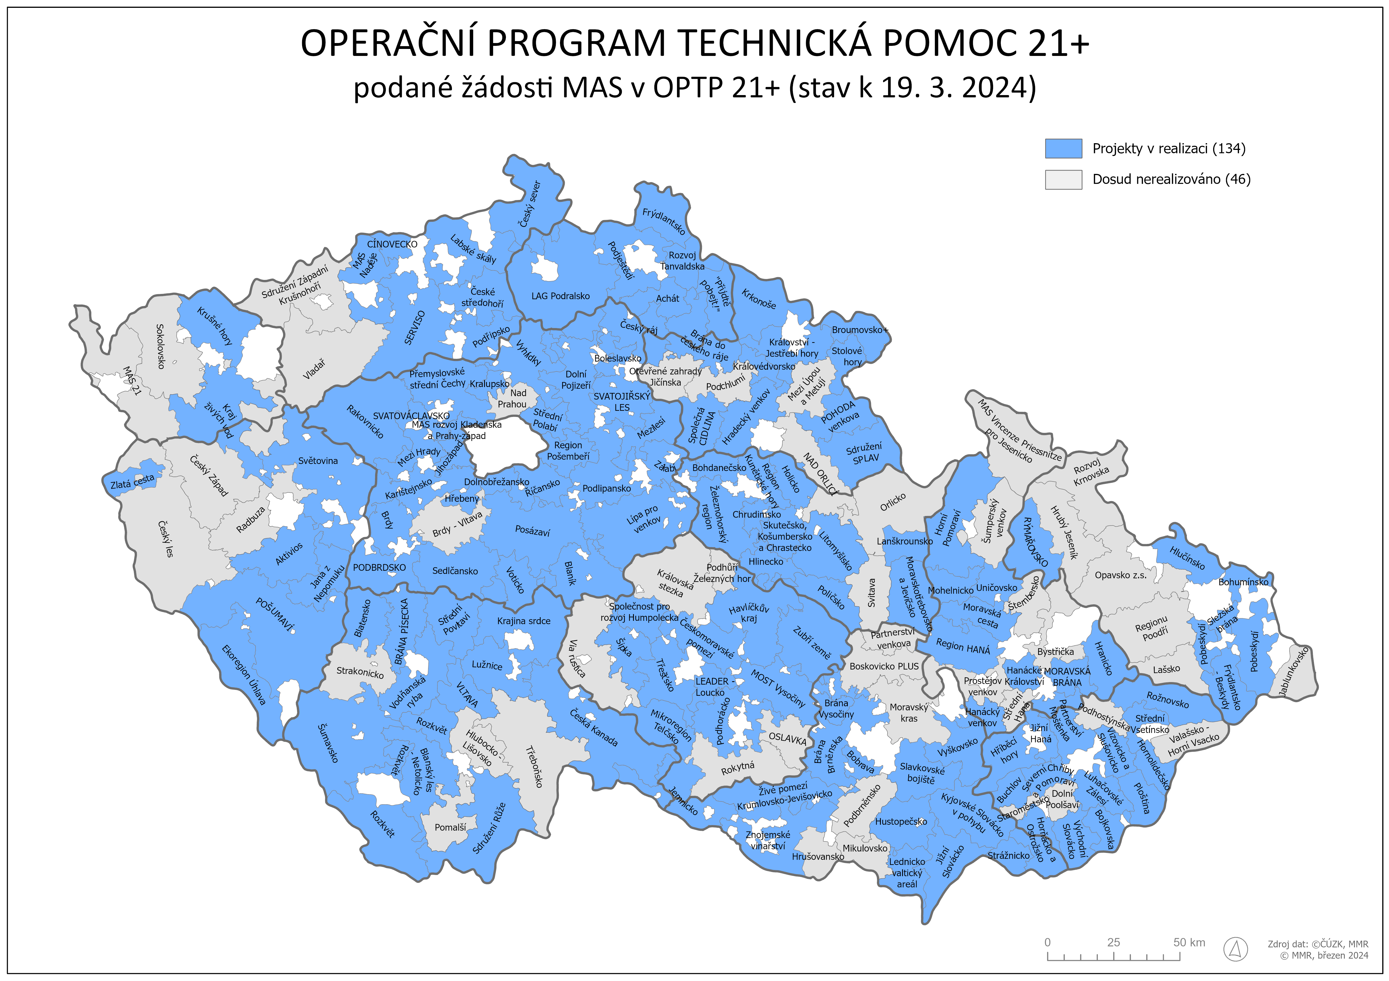

Slide 11
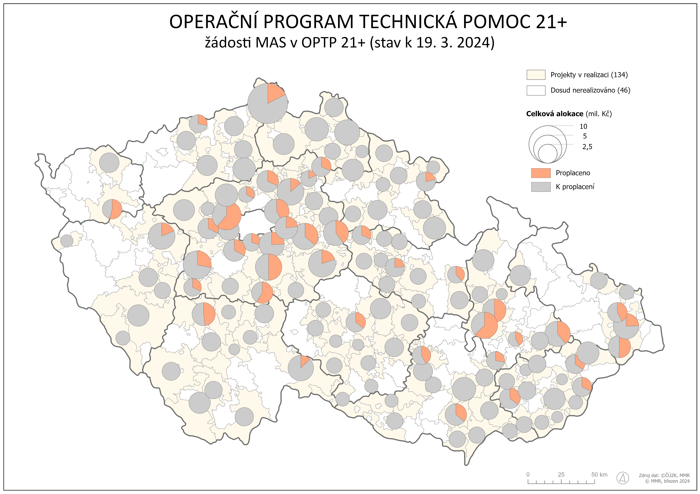

Slide 12
03
Změny PŽP

Slide 13
Aktuální změny v PŽP
délka sledovaného období 3 – 6 měsíců
nově se v rámci každé ZoR vykazuje indikátor 825002 (FTE)
k vykazování indikátoru slouží tabulka Výpočet indikátoru 825002 (příloha č. 16 PŽP)
před ukončením projektu si příjemce zkontroluje naplnění indikátoru. Pokud naplní indikátor na 75 % a více, stačí hodnotu vykázat v ZoR. Pokud ne, je potřeba podat žádost o změnu a indikátor snížit. ŽoZ by měla být podána před ukončením projektu, nejpozději však před podáním závěrečné ŽoP/ZoR.
v případě podání ŽoZ na snížení indikátoru se rozpočet projektu neupravuje
metodika vyplňování hodnoty indikátoru do tabulky Výpočet indikátoru 825002 (viz. následující slide), pozor na "počet měsíců realizace projektu" v hlavičce tabulky!

Slide 14
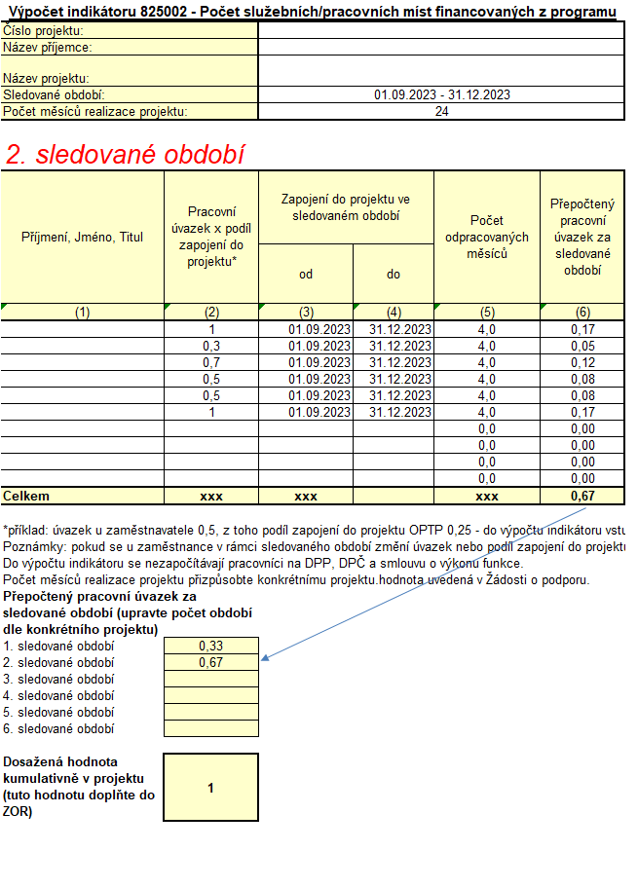

Slide 15
Limit na hrubou mzdu
limit v OPTP stanoven k úvazku 1 na 45 tis. Kč hrubého (bez odměn)
rozlišovat pojmy úvazek a zapojení
limit se adekvátně snižuje k výši úvazku pro OPTP
Úvazek u zaměstnavatele | Zapojení do OPTP | Výpočet | Limit
18 hodin týdně | 100% | 18/40 = 0,45 | 20 250 Kč
75% | 100% | 0,75 | 33 750 Kč
0,8 | 25% | 0,8 x 0,25 = 0,2 | 9 000 Kč
0,8 z toho 0,55 mimo OPTP | 0,25 | 0,25 | 11 250 Kč

Slide 16
04
Nejčastější chyby v projektech

Slide 17
Nejčastější chyby – Žádost o podporu (ŽoPo)
v rozpočtu projektu vkládat částku na položku „Náhrady mezd v době nemoci“ odvozenou z minulých projektů
název nově podaných projektů by měl obsahovat slovo "MAS"
souhrn částek finančních plánů projektu musí souhlasit s celkovou výší požadovaných výdajů (dotace) v rozpočtu projektu (finanční plány na jednotlivá sledovaná období vyčíslit včetně 20% paušálu)
nastavovat správně data předkládání jednotlivých ŽoP ve finančním plánu projektu (přesně 20. pracovní den od konce sledovaného období)

Slide 18
Nejčastější chyby – Žádost o podporu (ŽoPo)
povinná příloha žádosti o podporu „Zdůvodnění rozpočtu projektu“ – jasně, srozumitelně uvést, kolik osob bude z projektu financováno, na jakých pozicích, jaký je jejich úvazek u zaměstnavatele, z jaké části budou financováni z projektu OPTP, výše hrubé měsíční mzdy, výše sociálního a zdravotního pojištění… Součet výdajů za jednotlivé osoby musí být shodný s celkovými osobními náklady uvedenými na položce 1.1.1.1 v rozpočtu projektu

Slide 19
Nejčastější chyby – Zpráva o realizaci (ZoR)
v 1. ZoR doložit povinnou publicitu (plakát minimální velikosti A3, informace na webové stránce, post na sociální sítích) – v ISKP21+ nutné vykázat všechny tři možnosti a zvolit ano/nevztahuje se/prozatím ne. Povinnost splnění povinné publicity doložit např. prostřednictvím printscreenu, linku, foto plakátu.
používat správná loga pro období 2021 – 2027
minimální informace na nástrojích povinné publicity:
název projektu,
hlavní cíl projektu,
prohlášení o tom, že „projekt byl podpořen z fondů EU“

Slide 20
Nejčastější chyby – Zpráva o realizaci (ZoR)
ZoR musí obsahovat informaci o kontrolách, a to i v případě, že v daném období žádné neproběhly
vykázat indikátor FTE 825002 Počet služebních/pracovních míst financovaných z programu – včetně povinné přílohy tabulky výpočtu indikátoru (příloha č. 16 PŽP)

Slide 21
Nejčastější chyby – Žádost o platbu (ŽoP)
ŽoP je podána na vyšší částku, než je finanční plán projektu na dané sledované období (ŽoP musí být na částku stejnou nebo nižší, než je finanční plán na dané sledované období a to včetně 20% paušálu)
překročení mzdových limitů OPTP (45 tis. Kč hrubá mzda/plný úvazek), 300 Kč/hod u DPP/DPČ/Smluv o výkonu funkce)
odměny nejsou ve výzvě číslo 3 způsobilým výdajem v rámci přímého vykazování
ROV (tabulka Rekapitulace osobních výdajů) - sloupec D – vyplnit "podíl financování z projektu„
ROV – sloupec K („šedý sloupec) - popsat veškeré změny u zaměstnanců např. ukončení PP, změna úvazku, vysvětlení konstrukce nárokovaných částek apod.

Slide 22
Nejčastější chyby – Žádost o platbu (ŽoP)
ROV - prosíme o pečlivé a pozorné vyplňování tabulky, tak aby uvedené částky byly správné a souhlasily jak součty v řádcích, tak i ve sloupcích za jednotlivé osoby a nárokované měsíce u všech kategorií
do tabulky ROV se vyplňují pouze způsobilé výdaje projektu!
dokládat všechny povinné přílohy k ŽoP/ZoR - příloha č. 7 PŽP
ke všem nárokovaným osobám musí být v 1. ŽoP a v případě změny i dalších ŽoP nahrány aktuální pracovní smlouvy (případně DPP, DPČ, smlouvy o výkonu funkce), jejich dodatky, aktuální náplně práce a platové výměry, tak aby nárokovaná částka osobních výdajů u každého zaměstnance byla podložena

Slide 23
Nejčastější chyby – Žádost o platbu (ŽoP)
nákladově vedená účetní evidence projektu – musí zde být zaúčtované (dohledatelné) veškeré způsobilé (mzdové) výdaje projektu za dané sledované období
požadované osobní výdaje za dané sledované období musí být rovny nebo nižší, než částka z účetní evidence (nesmí být vyšší)
SD2 a SD3 se v OPTP nevyplňují, vše pouze do SD1!

Slide 24
Soupiska dokladů - SD1
Mzdové výdaje se vyplňují do SD1. Jednotlivé položky v rozpočtu se vyplňují za všechny pracovníky dohromady. Tedy jeden řádek na každou rozpočtovou položku za celé sledované období. V SD1 budou pouze řádky Platy, SP, ZP, DPP/DPČ, případně nemoc.
Doporučený způsob vyplňování povinných polí:
Název subjektu – MAS
Číslo účetního dokladu – použije se označení výdaje z účetnictví (například pro poslední měsíc sledovaného období)
Datum vystavení: datum konce sledovaného období
DUZP: datum konce sledovaného období
Datum úhrady: datum odeslání příslušného výdaje
Dodavatel - zaškrtnout pole nerelevantní
VZ - nerelevantní
Smlouva - nerelevantní

Slide 25
DPP/DPČ
Pro potřeby administrativního ověření není nutné dokládat některé dokumenty, které vyplývají z uzavřených dohod, ale postačí pouze čestná prohlášení.
Příkladem jsou souhrnná čestná prohlášení (za dobu trvání sledovaného období) o odvedené práci plynoucí z dohod.
Avšak, pokud je v rámci dohod konaných mimo pracovní poměr uvedeno, že se odměna z uzavřené dohody vyplácí po schválení odvedené práce, je nutné toto schválení mít pro každou výplatu odměny. Tyto doklady je nutné mít k dispozici pro případné další kontroly Řídicího orgánu OPTP, Auditního orgánu či finančního úřadu.

Slide 26
05
Informace k novým projektům

Slide 27
Harmonogram
Nové projekty
Aktuální projekty
září, říjen
podání žádosti k novému projektu
30. 9. 2024
ukončení realizace
1. 10. 2024
zahájení realizace nového projektu
do 29. 10. 2024
podání závěrečné ŽOP aktuálního projektu

Slide 28
Úspory v projektech
prostředky uspořené v prvním projektu budou automaticky převedeny do dalšího projektu
tabulka alokací, která je přílohou výzvy č.1, nebude formálně měněna
aktuální stav pro jednotlivé MAS bude zveřejněn na webových stránkách OPTP - pro každou MAS bude vždy doplněn aktuální stav čerpání alokace ihned po schválení poslední ŽOP ve 2. stupni
maximální alokace na druhý projekt není stanovena
rozpočet nového projektu v součtu s rozpočtem aktuálního projektu nesmí převýšit celkovou alokaci pro danou MAS

Slide 29
Nastavení finančního plánu
sledovaná období nastavit v délce 3 – 6 měsíců
po konci každého sledovaného období do 20 p. d. podat ŽoP/ZoR
závěrečnou ŽoP/ZoR doporučujeme podat co nejdříve po konci sledovaného období, jinak hrozí riziko proplacení ŽoP až v únoru následujícího roku
Pozor! ISKP nastavuje rozložení částek na FP automaticky – částky i data předložení FP je potřeba upravit ručně
v případě nedočerpání ŽoP není potřeba podávat žádost o změnu - nevyčerpané prostředky se přesunou rovnoměrně do následujících FP
nastavení finančního plánu konzultujte se svým projektovým manažerem!

Slide 30
06
Diskuse

Slide 31
Zaslané otázky
V současnosti nám běží projekt, který bude, stejně jako všem ostatním, končit 30. 9. 2024. Chtěla bych se zeptat – víme, že nevyčerpáme všechny přidělené finanční prostředky (důvodem je, že jsme neměli obsazený po celou dobu naplánovaný 1,5 úvazek). Bude možné tyto prostředky přesunout do dalšího projektu, případně je řádně vyčerpat? Pokud vím, v rámci projektu byly nevyčerpané prostředky převáděny vždy do dalšího sledovaného období.
Nyní máme v projektu nastavený úvazek 1,5. Chtěla bych se zeptat, zdali do nového projektu můžeme nastavit úvazek např. 2,5? Nebo je výše úvazku nějak omezena např. počtem členských obcí, popřípadě jiným ukazatelem nebo si MAS volí výši úvazku dle svého uvážení, znalosti regionu/činností, objemu práce apod.?

Slide 32
Zaslané otázky
Jak to bude s navazujícími projekty OPTP. My nyní realizujeme první projekt OPTP. 11/2022-9/2024, projekt nám končí 30.9.2024, budeme tedy chystat a podávat druhý projekt OPTPII. 10/2024-9/2026 a moje otázka zní, kdy je dobré projekt podat? Myšleno, jak dlouho od podání můžeme čekat schválení nového navazujícího projektu? Chceme zachovat plynulost výdajů tzn. že předpokládám, že od 1.10.2024 budeme mít nové pracovní smlouvy a také nové oddělené středisko pro evidenci účetních dokladů. Bude to takto správně?
Limity HM při úvazku 1,0 je nyní 45 tis. Kč HM, chci se zeptat, zda se uvažuje o navýšení tohoto limitu HM? A od kdy? Zda bude moci zapracovat již do druhého projektu?
Podmínka, kdy druhý projekt může mít max. 30% alokace stále platí, slyšela jsem, že se uvažuje o zrušení či změně? Popřípadě od kdy ke změně dojde?

Slide 33
Zaslané otázky
Budu mít jedno účetní středisko na mzdové náklady a druhé středisko na paušální náklady. Je to tak v pořádku?
Jak a do kdy se bude dokládat audit za rok 2023? Budeme muset mít audit za rok 2024 - od čeho se jeho povinnost odvíjí?

Slide 34
Děkujeme za pozornost
Ministerstvo pro místní rozvoj ČR
Odbor Řídicího orgánu Operačního programu Technická pomoc
Staroměstské náměstí 6
110 15 Praha 1
optp@mmr.gov.cz
https://www.dotaceeu.cz/cs/microsites/op-technicka-pomoc/uvodni-strana

